Slide 1
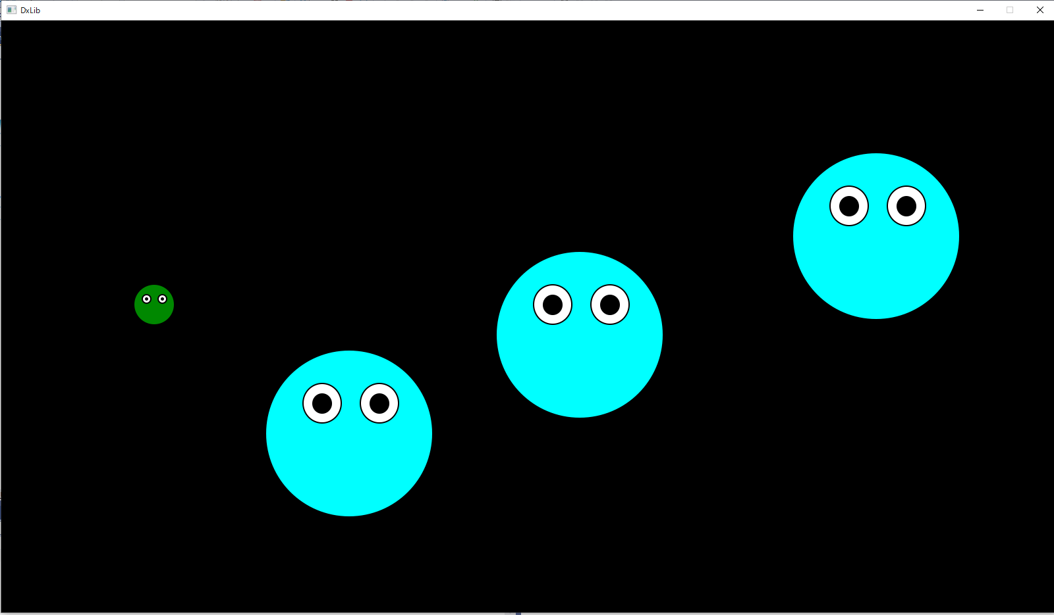
円と点の当たり判定
マウスカーソルと水色エネミーの当たり判定を取ります。

Slide 2
円と点の当たり判定
円と点の当たり判定に必要な情報は以下の通りです。
■必要な情報
・円の中心座標
・円の半径
・点の座標
左上ではなく中心座標ということに気をつけましょう。

Slide 3
円と点の当たり判定
Collision.hに当たり判定の関数を追加します。

Slide 4
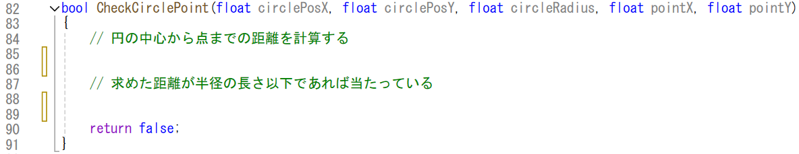
円と点の当たり判定
Collision.cppを実装していきます。

Slide 5
円と点の当たり判定
円と点の当たり判定は、まず円の中心から点までの距離を計算します。

Slide 6
円と点の当たり判定
点が当たっていないときは、この距離が半径よりも長くなります。
半径

Slide 7
円と点の当たり判定
点が当たっていれば、半径より短くなります。
このように、中心間の距離と半径の長さで判定します。
半径

Slide 8
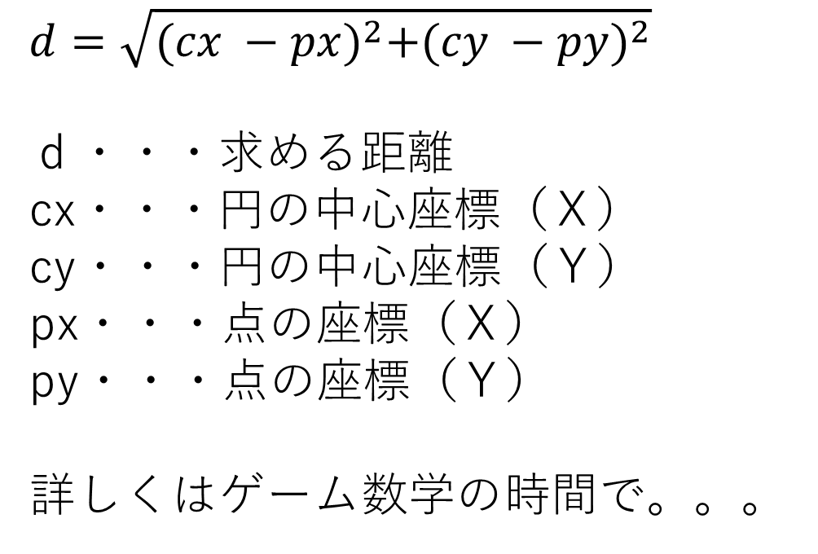
円と点の当たり判定
まずは円の中心から点までの距離を計算します。
距離の求め方は以下の通りです。
$$d=\sqrt{{(cx −px)}^{2}+{(cy −py)}^{2}}$$
ｄ・・・求める距離
cx・・・円の中心座標（Ｘ）
cy・・・円の中心座標（Ｙ）
px・・・点の座標（Ｘ）
py・・・点の座標（Ｙ）
詳しくはゲーム数学の時間で。。。

Slide 9
円と点の当たり判定
ルートの計算はMath.hのsqrtf関数を使います。
引数で渡した値のルートの値が返却されます。
■使い方
ルート ＝ sqrtf(ルートを求めたい値);
※Math.hをインクルードすること

Slide 10
円と点の当たり判定
以上を踏まえてコメントの下に処理を書いてみましょう。

Slide 11
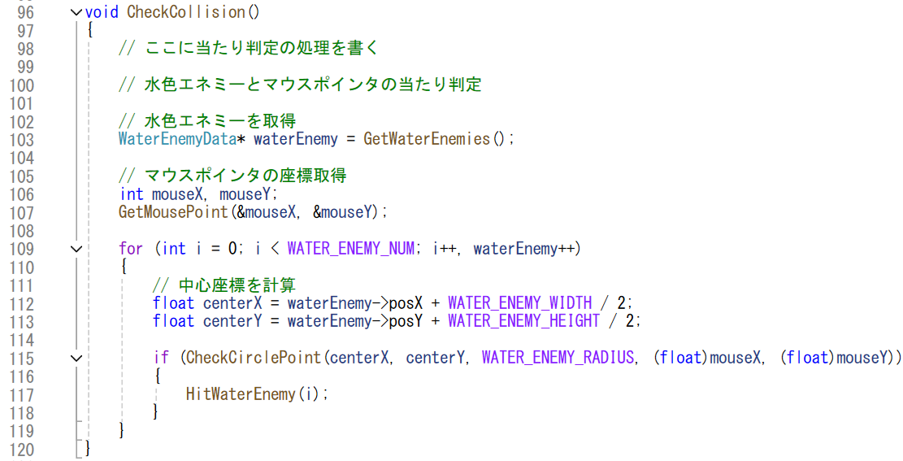
円と点の当たり判定
判定ができたら当たり判定の関数で使ってみましょう。

